Slide 2
Questions
1- Do you have any challenges in registration?
2- What is the key area that ERIKS succeed registered?

Slide 3
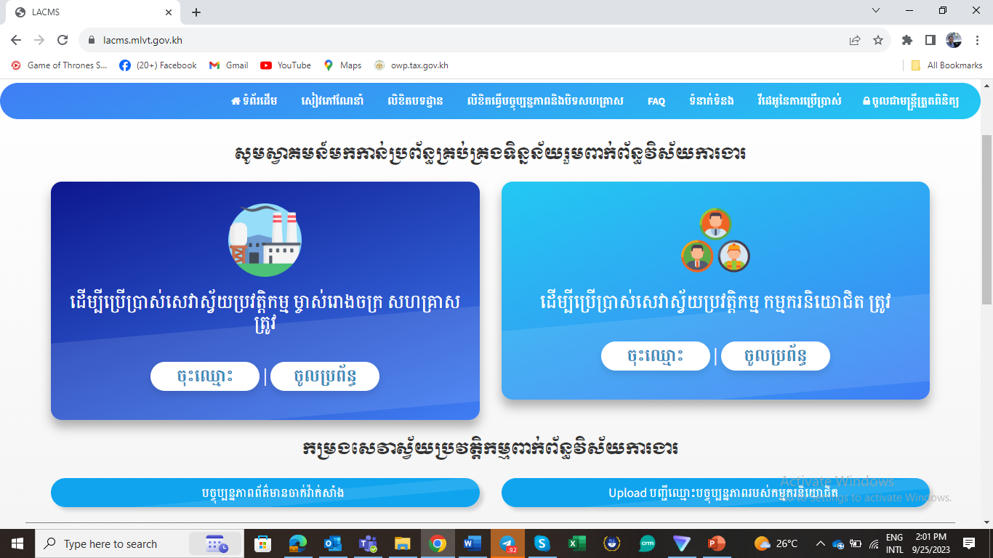
Highlighted Key steps of ERIKS registered.
https://lacms.mlvt.gov.kh/

Slide 4
Highlighted Key steps of ERIKS registered.
Attachment for entity registration to be in place
- ID card/passport owner or ED
- Patent for Company/ Tax registration for NGO update
- List of business activities (សម្រង់ក្រុមហ៊ុន)​
- MoU
Attach for personal registration (only staff in entity) for apply workbook
- ID card
- Photo 4 x 6 (white background)

Slide 5
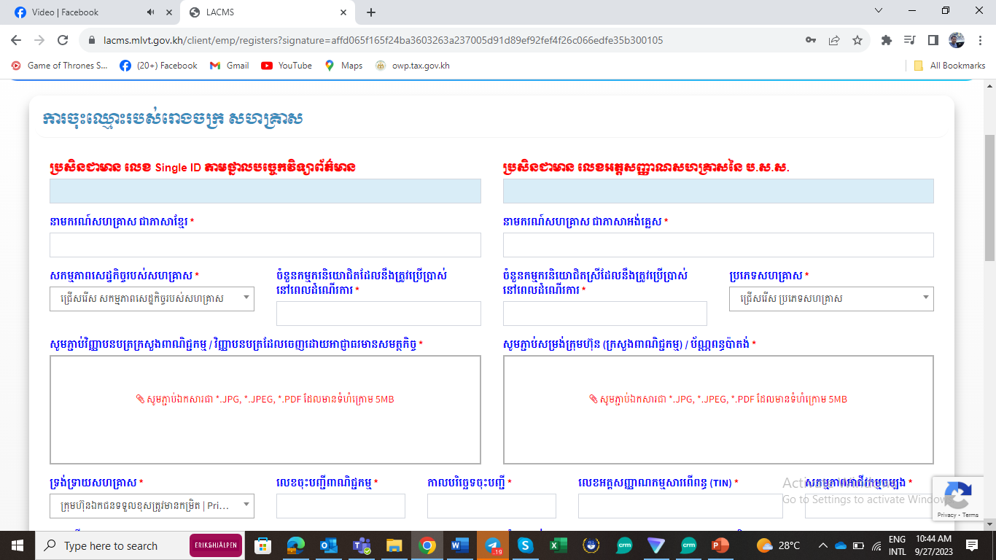
Highlighted Key steps of ERIKS registered.

Slide 6
Highlighted Key steps of ERIKS registered.
Wait 8 hours for MLVT official approved to provide USER ID.

Slide 7
Highlighted Key steps of ERIKS registered. Cont.
2. Process official entity Registration. ចុះបញ្ជិការបើកសហគ្រាស
Log in to approved User ID & password
- MoC (លក្ខន្តិកៈចុះបញ្ជីជាមយយក្រសួងពាណិជ្ជកម្ម)
- Patent last update
- ID or Passport Director
- Name of Admin & Phone
- Email & company phone
- Total employees (Total women) + Total foreign employees (Total women)
- Total working hour and weekend
- MoU
*** Pay 120,000 Riels receipt provided.

Slide 8
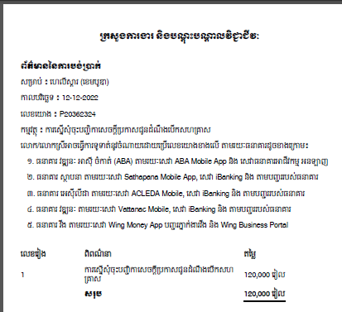
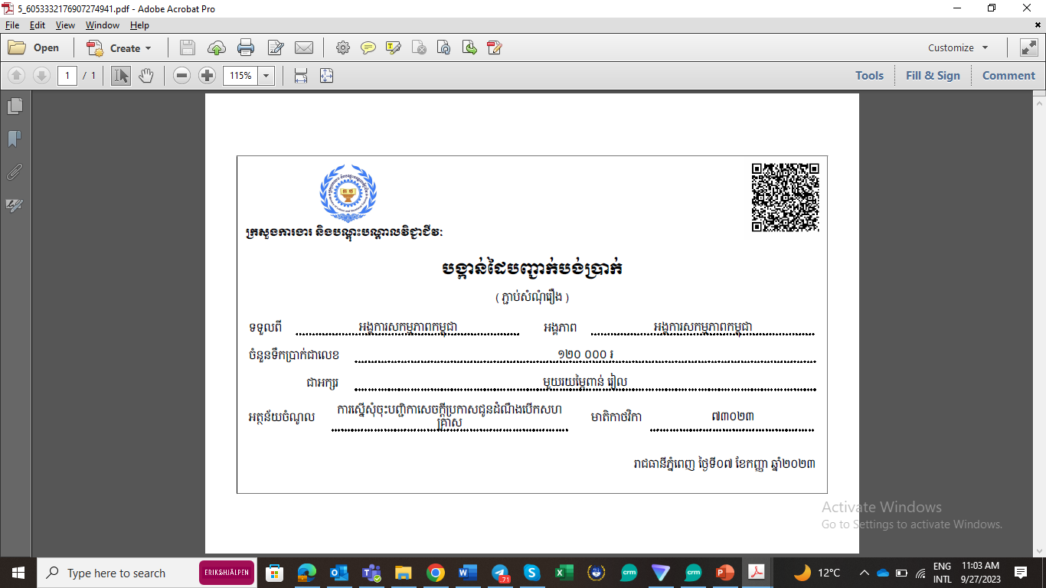
PAYMENT RECEIPT

Slide 9
Highlighted Key steps of ERIKS registered. Cont.
3. Register for payroll book ចុះបញ្ជិកាសៀវភៅបញ្ជីប្រចាំសហគ្រាស
- Name of Admin ឈ្មោះរដ្ឋបាល អ្នកស្នើសុំ ភេទ តូនាទី និងលេខទូរស័ព្ទ
- Application letter ពាក្យស្នើសុំ ដើម្បីចុះហត្ថលេខា និងវាយត្រា របស់ស្ថាប័ន រួចស្កេនមកវិញជា PDF ដែលមានទំហំក្រោម៥MB
- Keep and Send រក្សាទុក និងបញ្ជូន ករណីលោកអ្នកបំពេញពត័មានគ្រប់គ្រាន់ និងត្រឹមត្រូវ រួចនឹងទទួលសារថាការស្នើរសុំជោគជ័យ
**** Pay 80,000 Riels

Slide 10
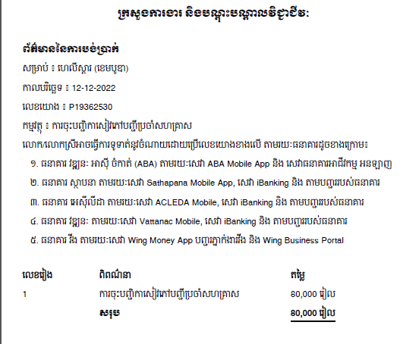
Sample Letter

Slide 11
Highlighted Key steps of ERIKS registered. Cont.
4. Payroll list/ Approve payroll thru computerize
ចុះបញ្ជិកាសៀវភៅបើកប្រាក់/ផ្ដល់លិខិតអនុញ្ញាតបើកប្រាក់តាមប្រព័ន្ធកុំព្យូទ័រ
- Administrator name ឈ្មោះរដ្ឋបាល អ្នកស្នើសុំ ភេទ តូនាទី និងលេខទូរស័ព្ទ
- Application Letter ពាក្យស្នើសុំ ដើម្បីចុះហត្ថលេខា និងវាយត្រា របស់ស្ថាប័ន រួចស្កេនមកវិញជា PDF ដែលមានទំហំក្រោម៥MB
ករណីជ្រើសរើសការផ្ដល់លិខិតអនុញ្ញាតបើកប្រាក់តាមប្រព័ន្ធកុំព្យូទ័រ
- ជ្រើសរើសពត័មានបើកប្រាក់បន្ថែមស្របសកម្មភាពអាជីវកម្មរបស់រោងចក្រសហគ្រាស
- ទាញយកបញ្ជិកាសៀវភៅបើកប្រាក់តាមប្រព័ន្ធកុំព្យូទ័រដើម្បីចុះហត្ថលេខា និងវាយត្រា របស់ស្ថាប័ន រួចស្កេនមកវិញជា PDF ដែលមានទំហំក្រោម5MB
ចុចពាក្យ រក្សាទុក និងបញ្ជូន ករណីលោកអ្នកបំពេញពត័មានគ្រប់គ្រាន់ និងត្រឹមត្រូវ រួចនឹងទទួលសារថាការស្នើរសុំជោគជ័យ
Pay 80,000 Riels

Slide 12
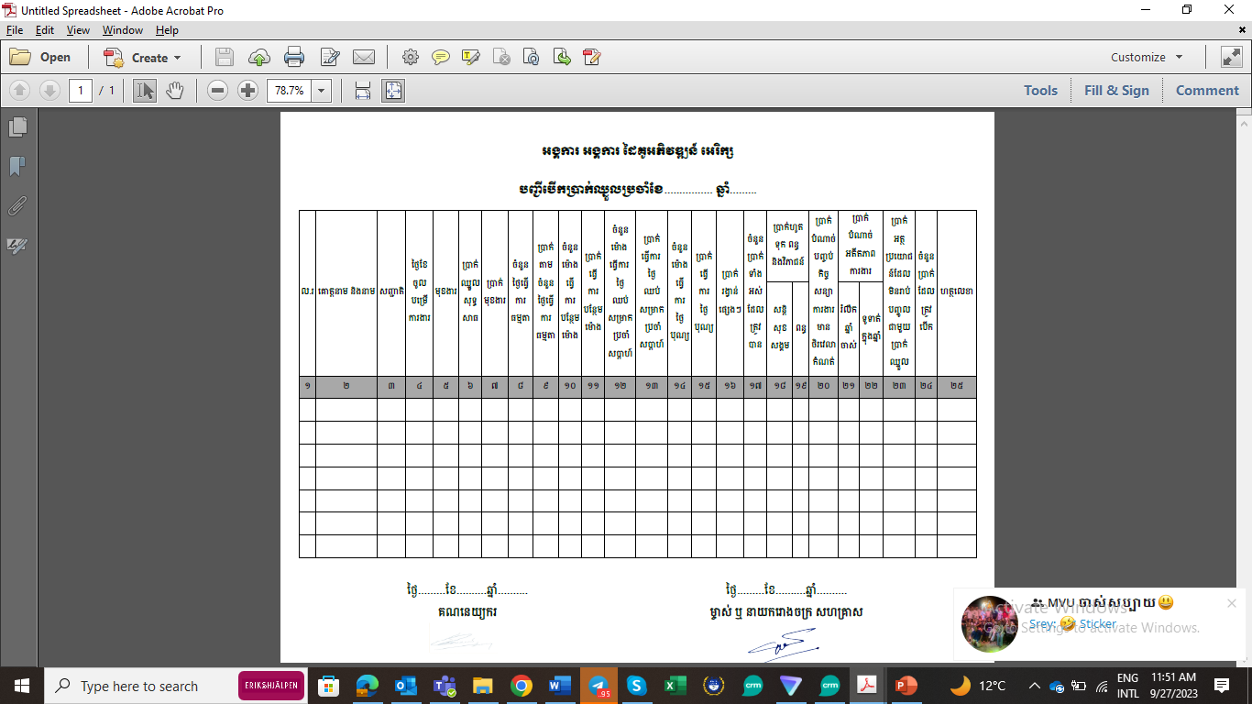
Highlighted Key steps of ERIKS registered. Cont.

Slide 13
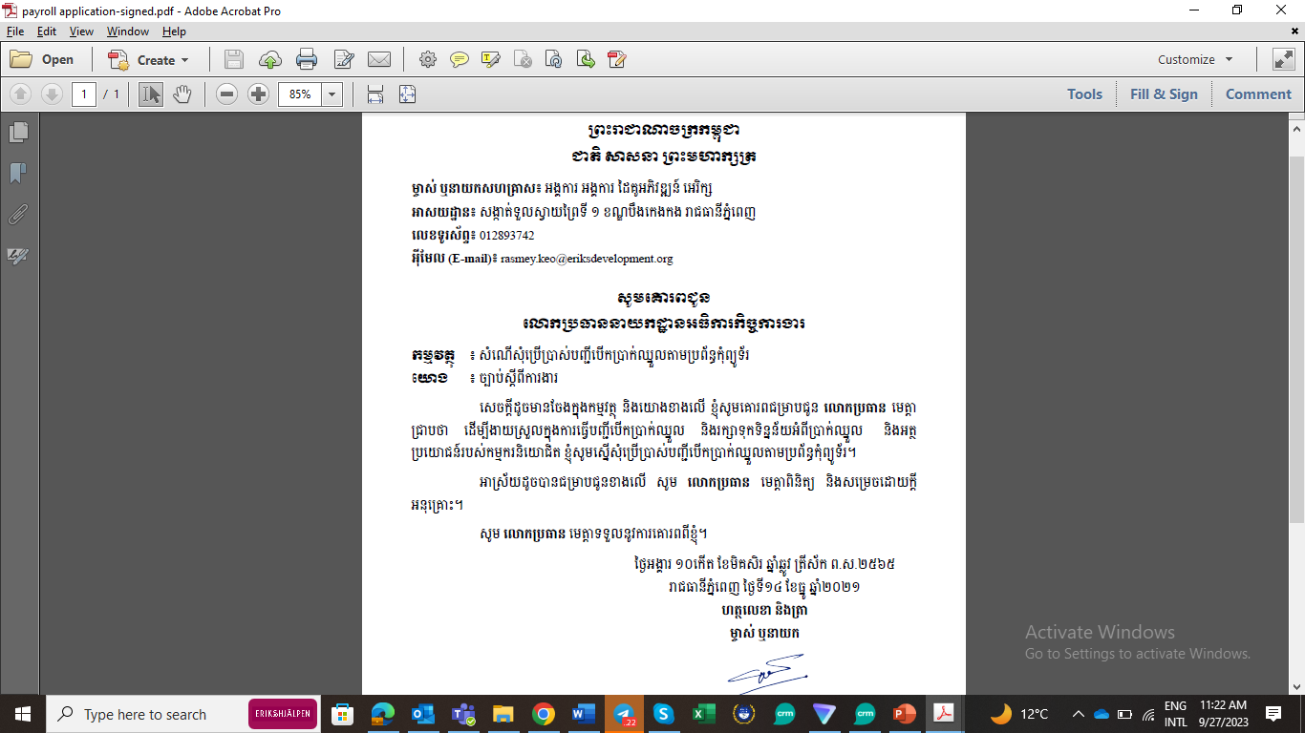
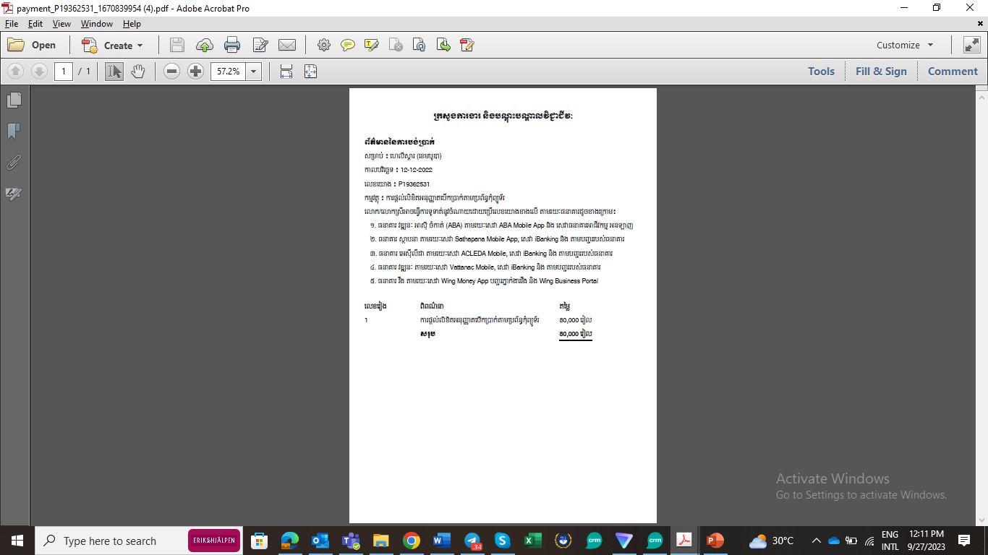
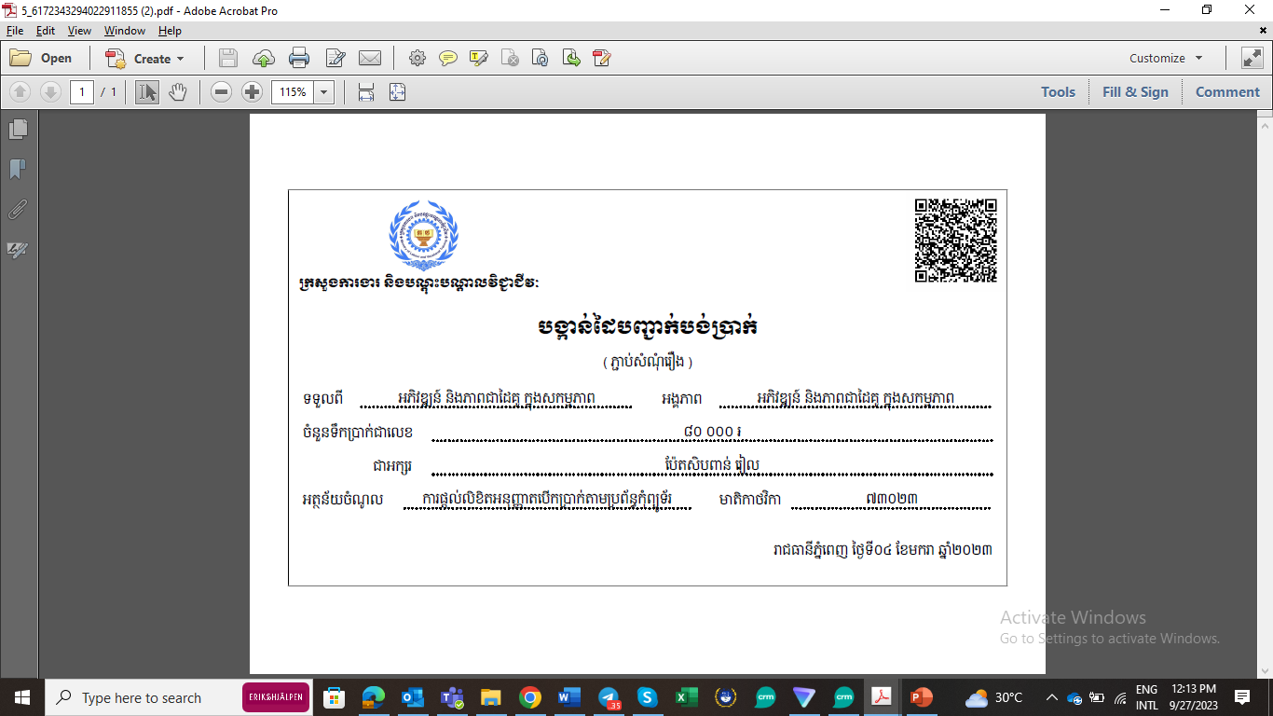
Payment Receipt

Slide 14
Highlighted Key steps of ERIKS registered. Cont.
5. Staff Workbook & Work Permit ( local staff)
- Letter issue from any hospital or clinic cooperate with NSSF
Photo 4 x 6 (update white background)
Employment certificate form

Slide 15



Slide 16
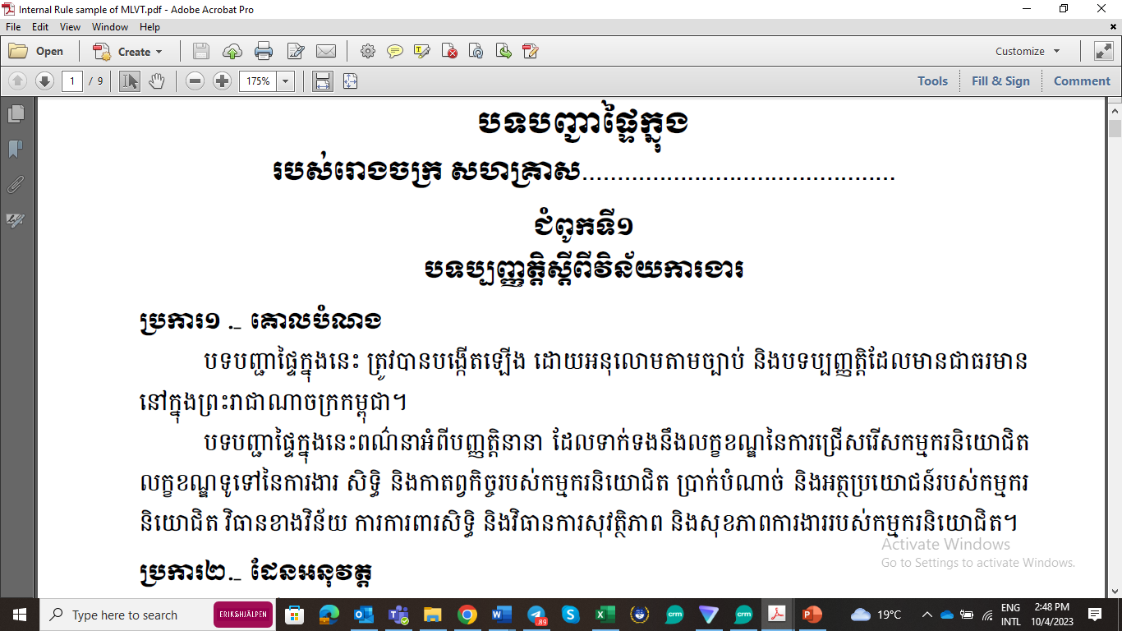
Employee form

Slide 17
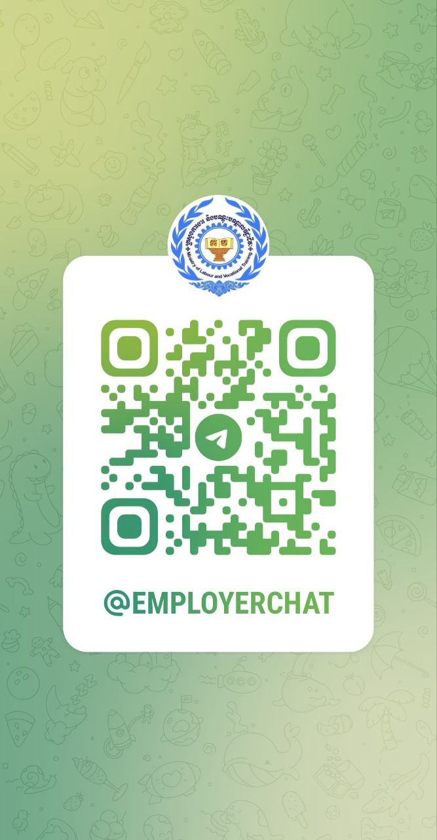
KHQR
HOTLINE : 1297

Slide 18
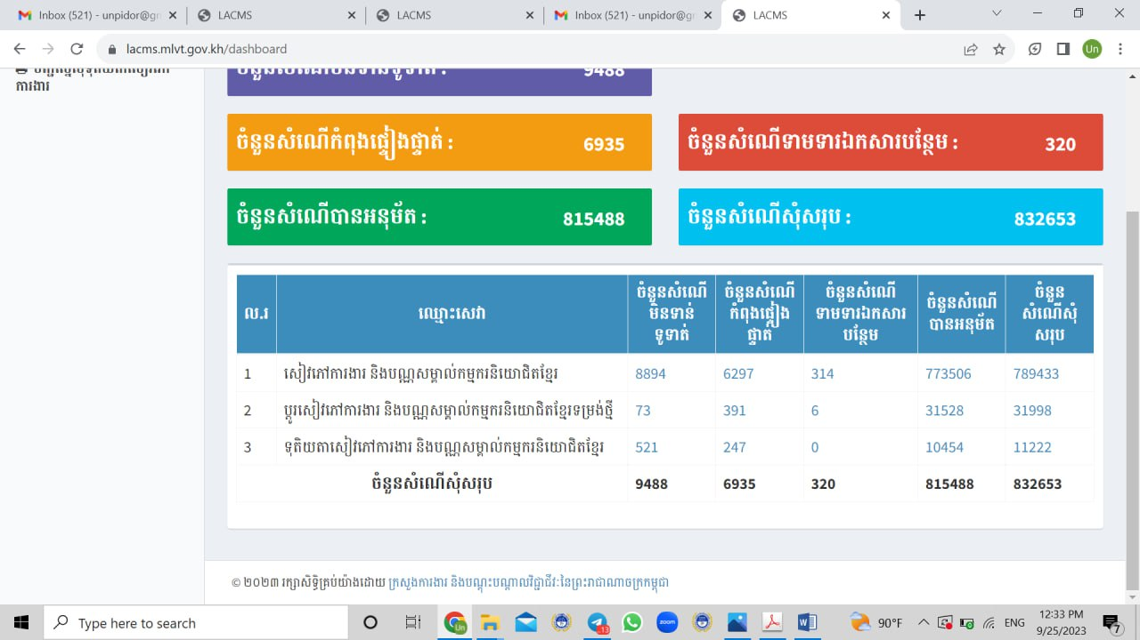
Monitoring for MLVT only

Slide 19
WORKBOOK

Slide 20
WORKBOOK

Slide 21
WORKBOOK

Slide 22
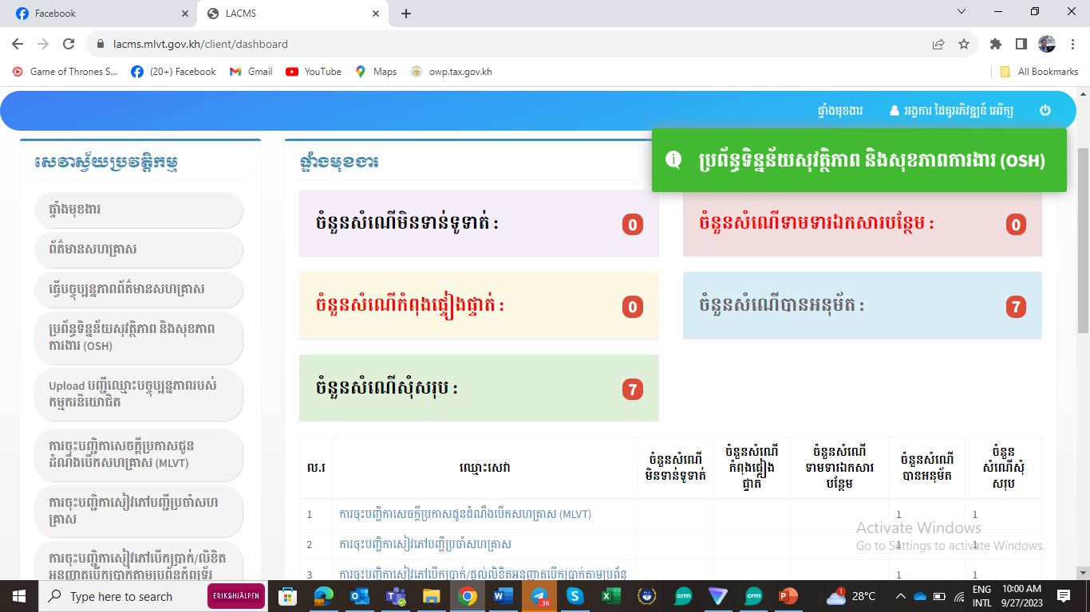
4. Contribution

Slide 23

Questions!
Clarification!

